Slide 1
TORINO
Storia
Vediamo qui di seguito i principali passaggi della storia di Torino:
- III secolo a.C.: Taurisci e Liguri fondano il primo nucleo della città, un piccolo villaggio. La zona del Piemonte è abitata dai Taurini (Liguri + Galli);
- 50 a.C.: Giulio Cesare attraversa il Piemonte per raggiungere le Gallia e si fermò a Torino fortificando la città e utilizzandola come accampamento;
- 27 a.C. – 14 d.C.: sotto Augusto passa per il Piemonte una nuova spedizione. Da Augusto deriva il nome della città (Jiulia Augusta Taurinorum). La città ha area quadrata, è cinta da mura e ha le due strade caratteristiche degli accampamenti romani: cardo e decumano;
- XVI: Torino è sotto la dinastia Sabauda;
- XVII – XVIII: vari ampliamenti;
- 1861 – 1871: Torino è capitale del regno d’Italia sotto la dinastia Sabauda;
- oggi: Torino è comune capoluogo del Piemonte.

Slide 2
TORINO
Monumenti
Vediamo qui di seguito i principali monumenti di Torino:
- le Porte Palatine;
- la Mole Antonelliana;
- Palazzo Madama;
- Teatro Carignano;
- Piazza San Carlo;
- Palazzo reale.

Slide 3
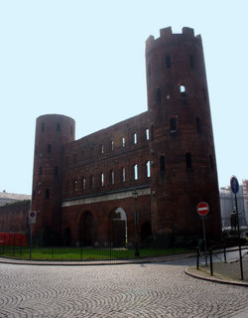
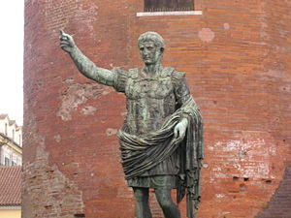
LE PORTE PALATINE
Le Porte Palatine, nome con cui è comunemente nota la torinese Porta Palatina. L'edificazione delle Porte Palatine, conosciute in epoca romana come Porta Principalis, è avvenuta tra la fine del I secolo a.C. e l'inizio del I secolo, periodo a cui risale la fondazione di Augusta Taurinorum. Il nome Porta Palatina proviene da Porta Palatii, termine che indicava la contiguità del Palatium Imperiale alla fine del XII secolo, un edificio divenuto poi sede dell'amministrazione comunale. Vicino alle Porte Palatine c’è una statua di Giulio Cesare.

Slide 4
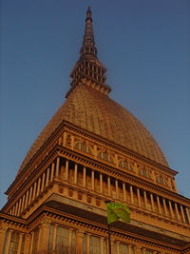
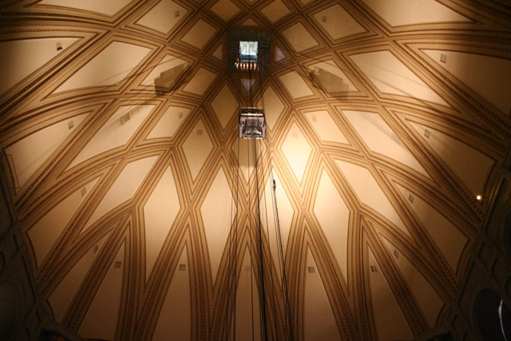
LA MOLE ANTONELLIANA
La Mole Antonelliana è il monumento simbolo della città di Torino. Prende il nome dall'architetto che la costruì, Alessandro Antonelli. È alta 165,50 metri ed è attualmente l’edificio in muratura più alto del mondo.
Originariamente doveva essere una sinagoga per gli ebrei, ma nel 1873 venne fatto uno scambio con la città di Torino, che diede loro un altro terreno per costruire l'attuale sinagoga e si prese in carico la costruenda Mole che sarebbe stata dedicata al re Vittorio Emanuele II.

Slide 5
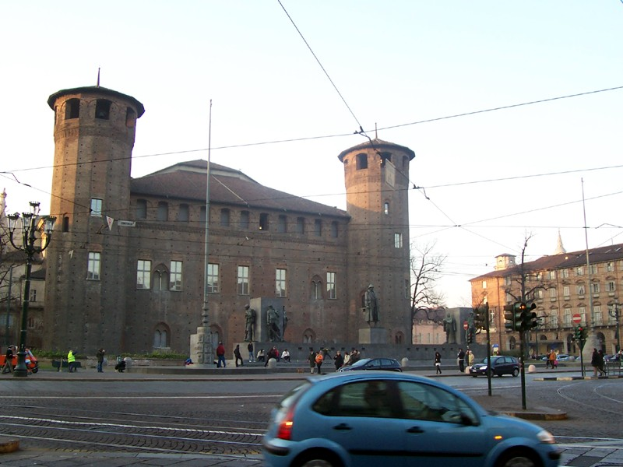
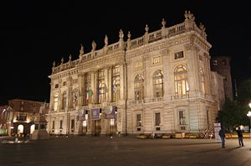
PALAZZO MADAMA
Eretto dai romani in qualità di porta cittadina, Porta Fibellona, per il lato esposto verso il fiume Po, l'edificio divenne prima sistema difensivo, quindi palazzo vero e proprio, simbolo del potere che tenne Torino fino al XVI secolo, quando venne preferito l'attuale Palazzo Reale come sede dei duchi di Savoia.
Abbellito notevolmente sotto la reggenza, nel secolo successivo, delle due Madame Reali (da qui il nome), il vecchio castello medioevale venne riqualificato grazie all'opera del primo architetto di Casa Savoia, Filippo Juvarra: sua è la grande facciata, che domina la piazza che proprio dal Palazzo Madama prende il nome.

Slide 6
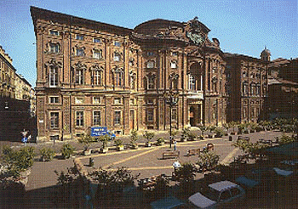
TEATRO CARIGNANO
Il Teatro Carignano è uno dei più importanti teatri di Torino. Di proprietà della città, è il teatro in cui il re andava a vedere la commedia (a differenza del Teatro Regio, che era il teatro dell'opera). Fu costruito dai principi di Carignano alla fine del XVII secolo in legno per ospitare piccoli spettacoli soprattutto ad uso della nobile famiglia. Nel 1752, ormai fatiscente, fu ricostruito in muratura su progetto di Benedetto Alfieri che qualche anno prima aveva progettato il teatro Regio. E' gestito dalla fondazione del Teatro Stabile di Torino.

Slide 7
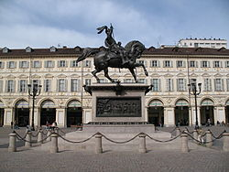
PIAZZA SAN CARLO
Piazza San Carlo è una delle più importanti piazze di Torino; può essere definita come il cuore pulsante del capoluogo piemontese. Lunga 168 metri e larga 76, la piazza ha una superficie di 12.768 metri quadrati. L'aspetto attuale è risalente al XVII secolo su progetto di Carlo di Castellamonte, ulteriormente arricchita dall'intervento di Benedetto Alfieri un secolo dopo. Al centro si erge il monumento equestre ad Emanuele Filiberto, opera di Carlo Marochetti del 1838.

Slide 8
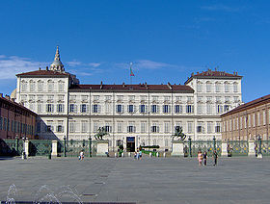
PALAZZO REALE
Il Palazzo, destinato a residenza reale, venne progettato tra la fine del Cinquecento e l'inizio del Seicento da Ascanio Vittozzi. Alla morte di quest'ultimo, i lavori vennero affidati, durante la reggenza di Cristina di Francia, a Carlo di Castellamonte. La facciata presenta una parte centrale affiancata da due ali più alte, secondo il progetto seicentesco di Carlo Morello. Alla fine del Seicento Daniel Seiter viene chiamato per affrescare il soffitto della Galleria, che verrà chiamata anche Galleria del Daniel, e Guarino Guarini edifica la Cappella della Sindone per ospitare la preziosa reliquia. Nel Settecento viene chiamato, per alcuni interventi di modifica, l'architetto Filippo Juvarra. Nell'Ottocento i lavori di restauro e modifica vengono affidati a Ernest Melano e Pelagio Palagi che si ispirano all'antichità e alla cultura egizia.

